Slide 1

Wahlpflichtfächer
Technik – Französisch - AES

Slide 2
AGENDA
Vorstellung der Inhalte und Themen der Wahlpflichtfächer
Infos zur Leistungsfeststellung
Infos zur Abschlussprüfung
Zusätzliche Angebote
Entscheidungshilfen

Slide 3

Technik

Slide 4
AGENDA
Inhalte & Themen Klasse 6-10
Klassenarbeiten / Praktische Arbeiten / Benotung
Leistungsfeststellung Klasse 10
Prüfung im Fach Technik
Wann kann / sollte ich Technik wählen?

Slide 5
Inhalte & Themen Klasse 6-10
Klasse 6 | Klasse 7 | Klasse 8 | Klasse 9 | Klasse 10
Sicherheit im Technikraum Bohrmaschinenführerschein Werkzeugkunde Werkstoffkunde (Holz, Metall, Kunststoff) | Holz Technisches Zeichnen Maschinen & Mobilität | Bautechnik Metall & Kunststoff Energieversorgung | Elektrotechnik & Elektronik Energieversorgung Steuerung & Regelung | Prüfungsvorbereitung Wiederholungen

Slide 6
Klassenarbeiten / Praktische
Arbeiten / Benotung
Je Schuljahr
Min. 2 Klassenarbeiten
Min. 2 Praktische Arbeiten
Ggf. Test(s)

Slide 7
Leistungsfeststellung Klasse 10
Jahresleistung | Prüfungsleistung
50 % | 50 % (schriftlich 3-fach) (praktisch + mündlich 2-fach)

Slide 8
Prüfung im Fach Technik
Praktische Prüfung | Mündliche Prüfung | Schriftliche Prüfung
Dauer: 6-9 Std. Umsetzung der Aufgabenstellung mit Microcontroller (Arduino Uno) Herstellung eines Funktionsmodells | Im Anschluss an die praktische Prüfung Fragen zum Funktionsmodell Änderungen am Funktionsmodell vornehmen | Dauer: 90 Min. Zentral Siehe Inhalte

Slide 9
Wann kann / sollte ich Technik wählen?
Wenn du…
  Interesse an einem handwerklichen / technischen Beruf hast
… und vor allem, wenn du an den Themen…
  Maschinen & Mobilität
  Elektronik & Elektrotechnik
  Bautechnik
  Energieversorgung
  Steuerung & Regelung
… interessiert bist.

Slide 10


Slide 11

Französisch

Slide 12
Französisch – warum?
„Die Grenzen meiner Sprache bedeuten die Grenzen meiner Welt.“ L. Wittgenstein

Slide 13
Französisch – warum?
Über 200 Millionen Menschen haben Französisch als Mutter- oder Zweitsprache.
In 32 Staaten ist Französisch Amts- oder Verkehrssprache.
In vielen internationalen Organisationen (UNO, EU, NATO, Europarat) ist Französisch Arbeitssprache.
2.200 französische Unternehmen sind in Deutschland, 2.500 deutsche Unternehmen sind in Frankreich vertreten.
400.000 Deutsche finden Arbeit durch die deutsch-französischen Beziehungen

Slide 14
Französisch – warum jetzt?
Zum Erreichen des Abiturs ist die zweite Fremdsprache durch Französisch an der Realschule bereits abgedeckt.
Französisch ist Brückensprache zu anderen romanischen Sprachen (Italienisch, Spanisch, Portugiesisch).
→ Gute Bildungs- und Berufschancen mit Französisch

Slide 15

Französisch in Klasse 6
2 Wochenstunden
1-2 Klassenarbeiten
Vokabeltests
Mündliche Leistungen

Slide 16
Französisch in Klasse 7
3 Wochenstunden (2+1)
4 Klassenarbeiten
Regelmäßige Vokabeltests
Mündliche Leistungen

Slide 17
Französisch in Klasse 10
Prüfung:
Kommunikationsprüfung
Schriftliche Prüfung

Slide 18
Zusätzliche Angebote
Klasse 7 | Klasse 8 | Klasse 9
Tagesausflug ins Elsass (Strasbourg, Colmar) |  | DELF (internationales Sprachdiplom)
 |  | Studienfahrt Paris

Slide 19
Soll mein Kind Französisch wählen?
→ verbindliche Wahl von Klasse 6 bis 10
Klasse 7 | Klasse 8 | Klasse 9
Tagesausflug ins Elsass (Strasbourg, Colmar) |  | DELF (internationales Sprachdiplom)
 |  | Studienfahrt Paris

Slide 20
Merci pour votre attention !

Slide 22

AES
Alltagskultur, Ernährung, Soziales

Slide 23
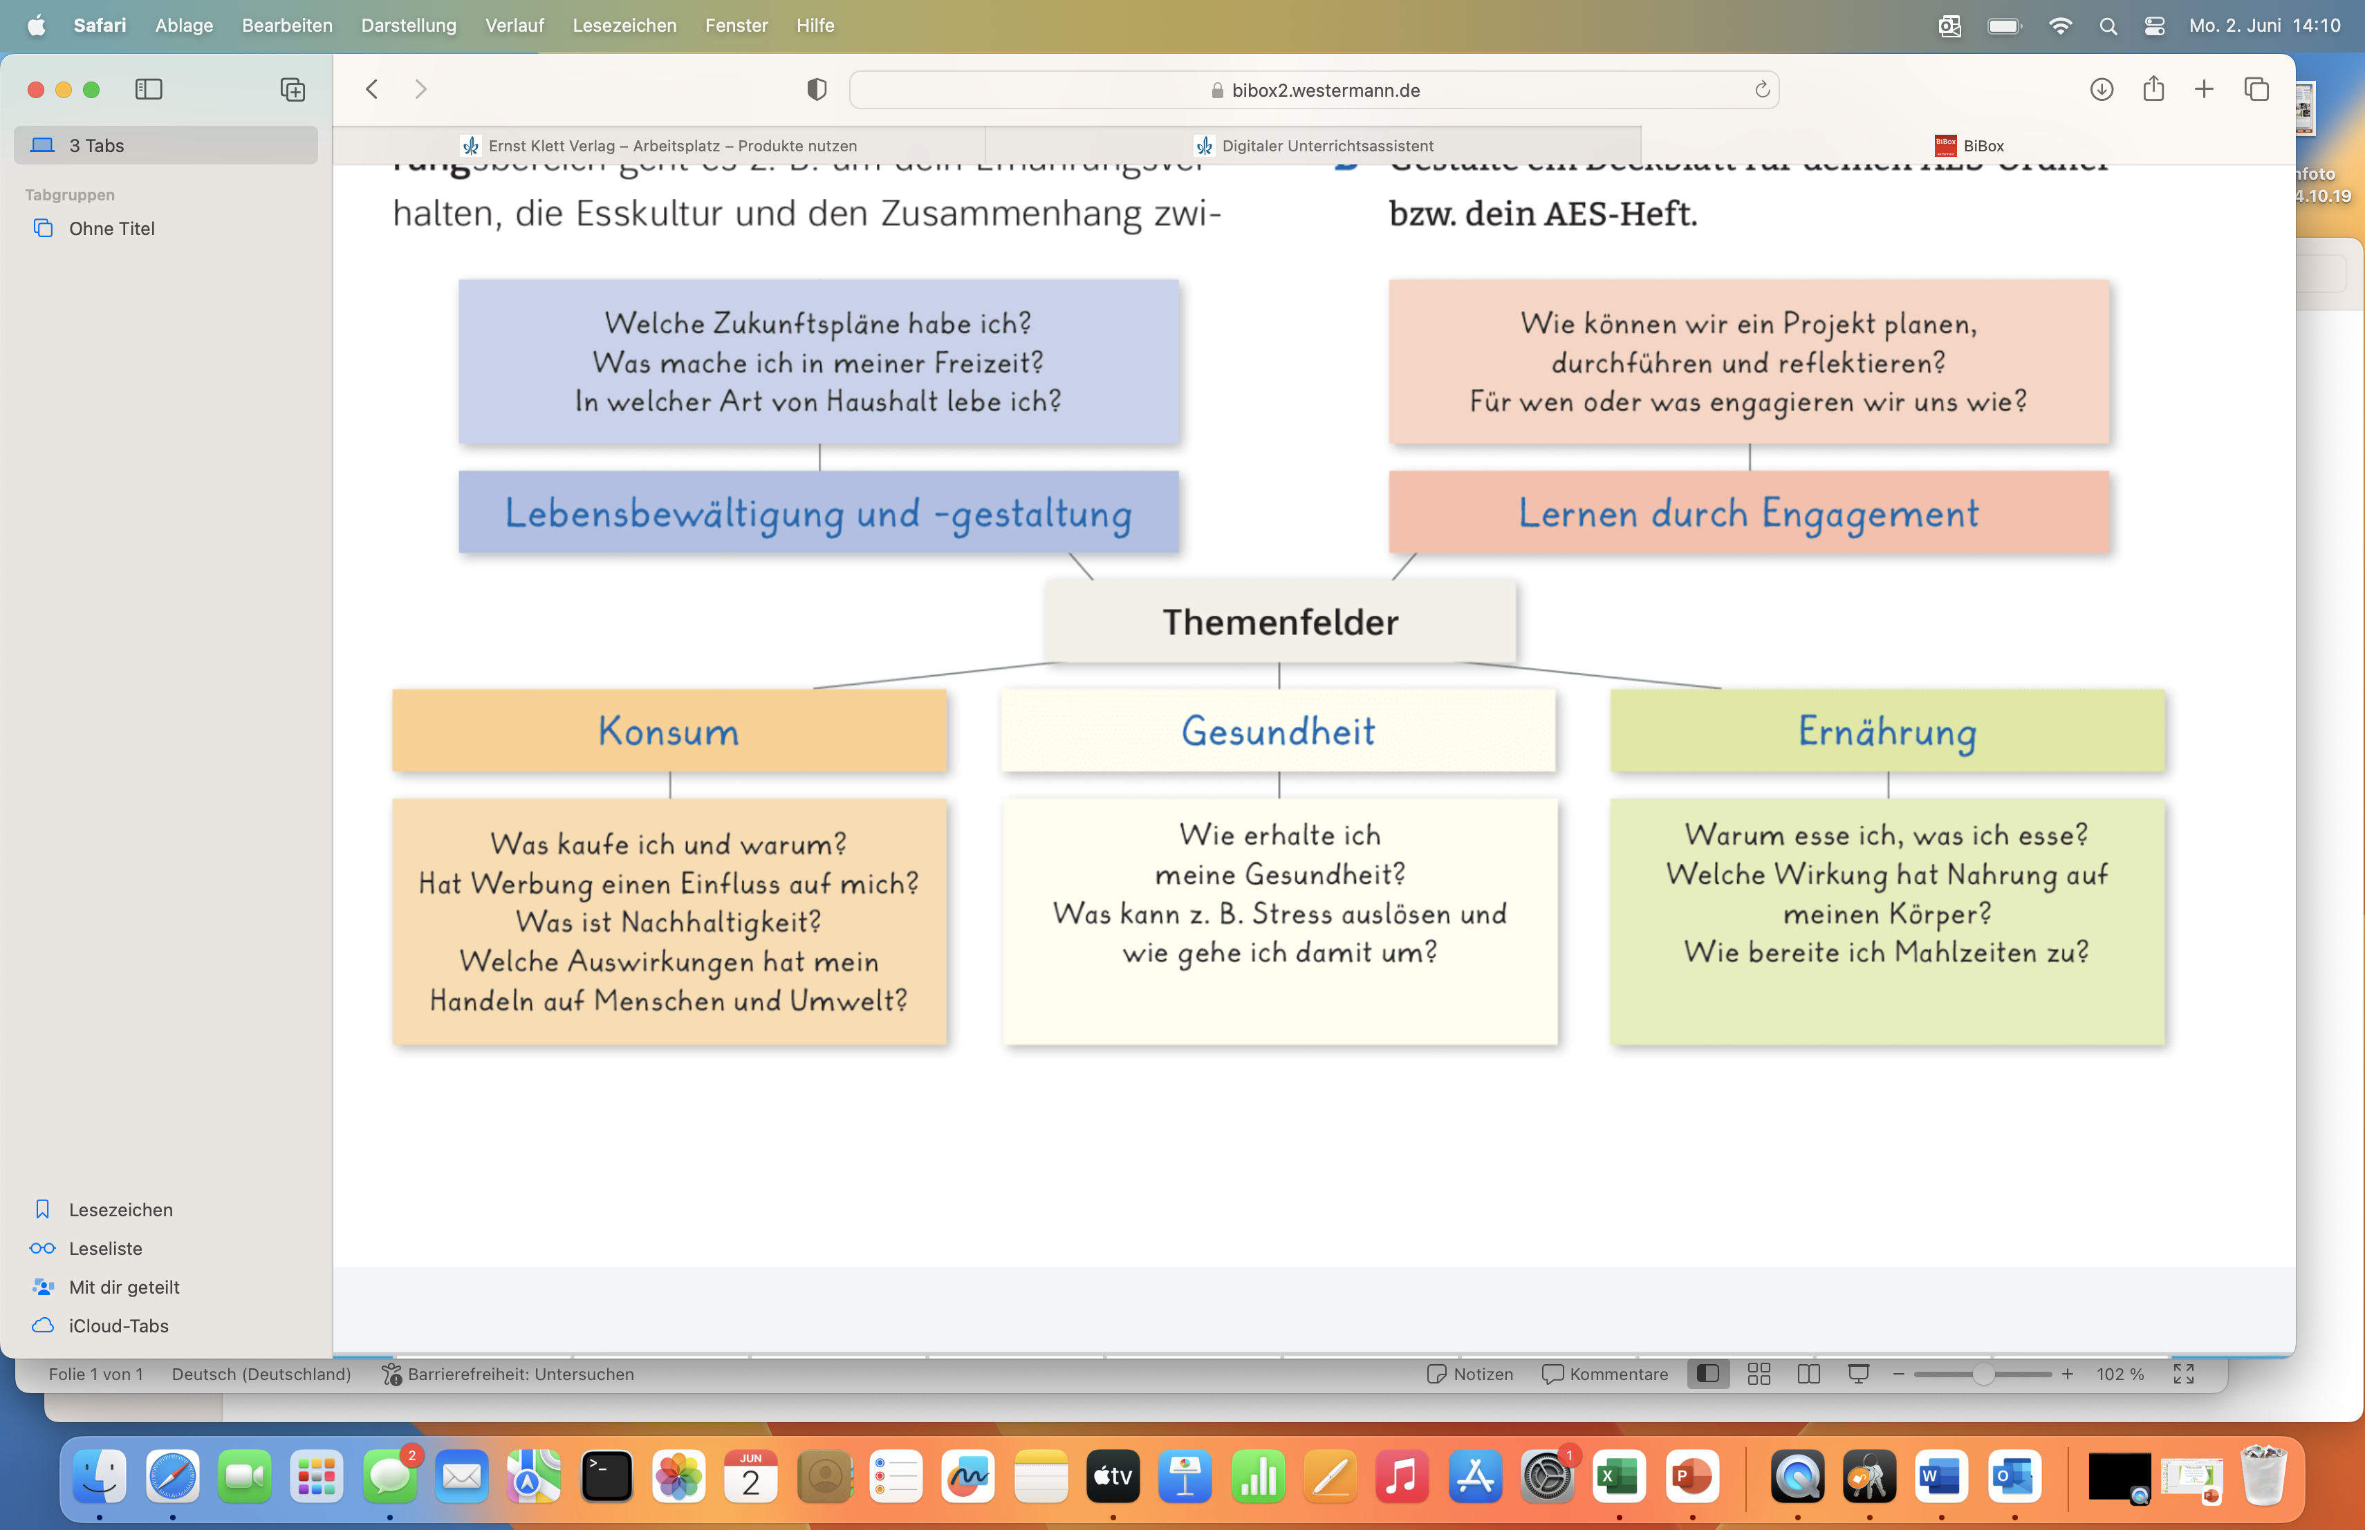

Slide 24
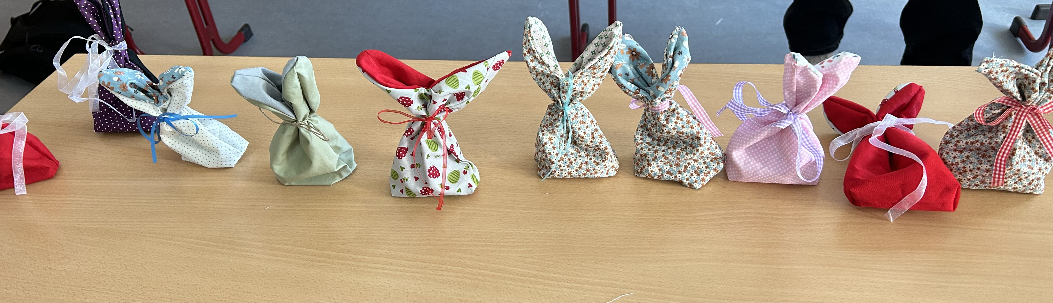

Slide 25
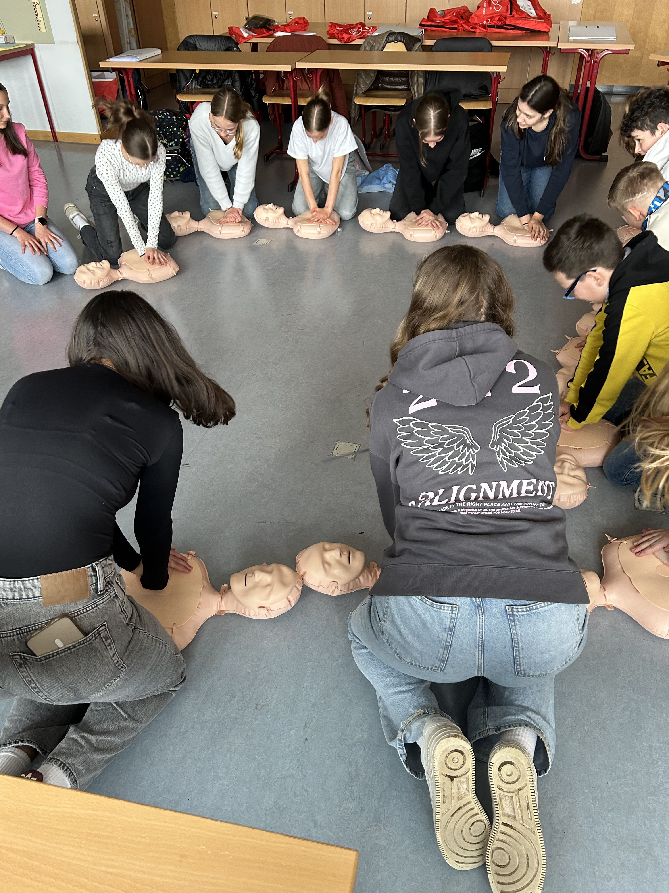

Slide 26
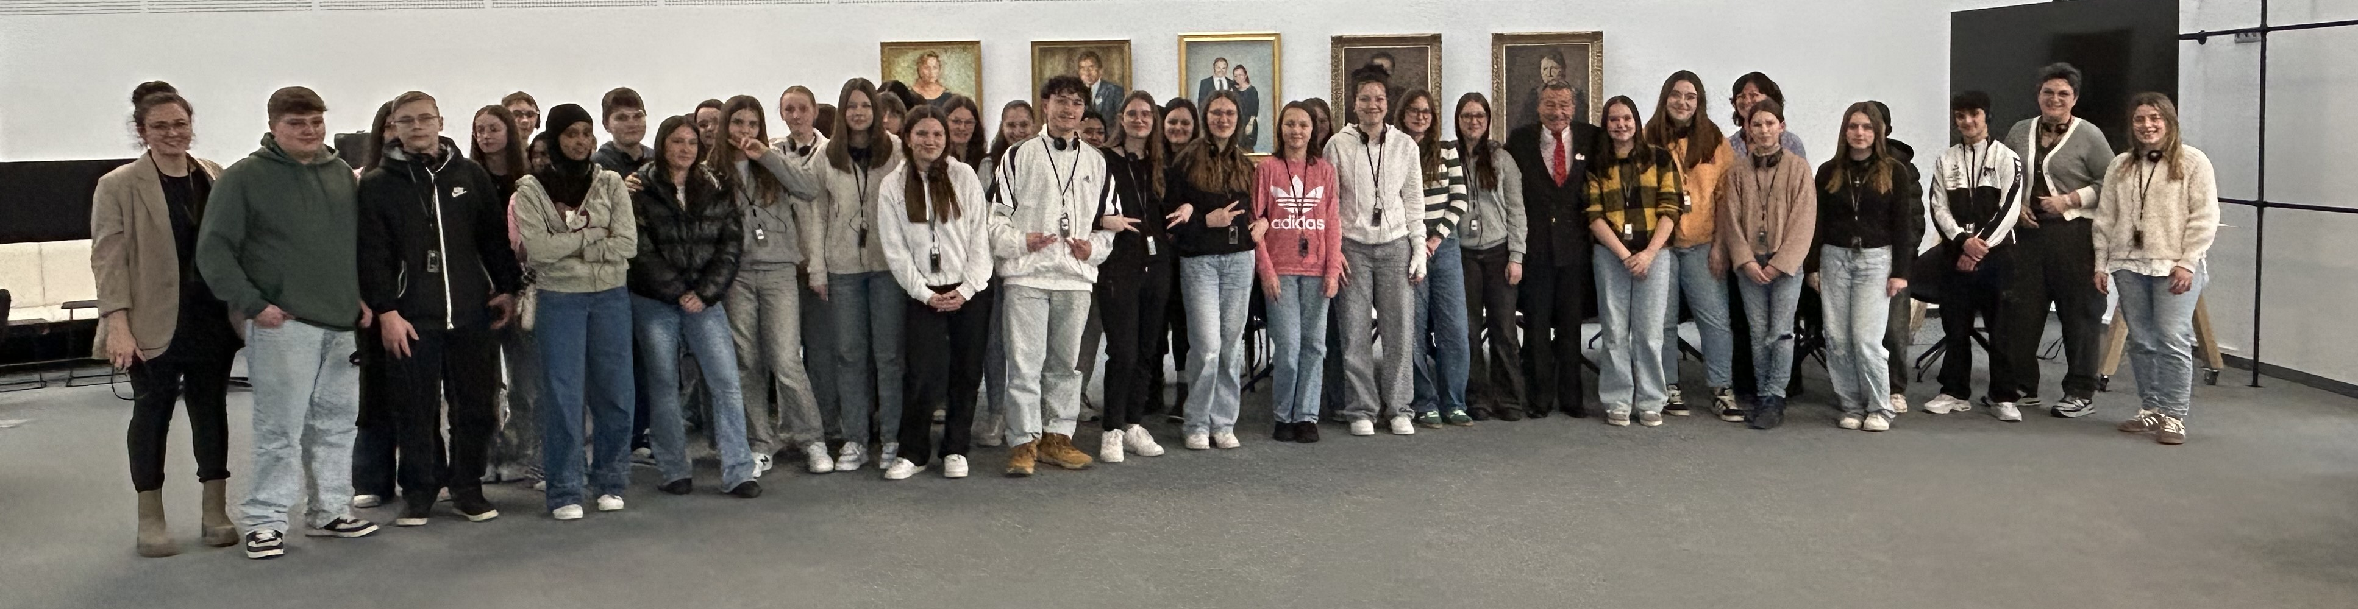
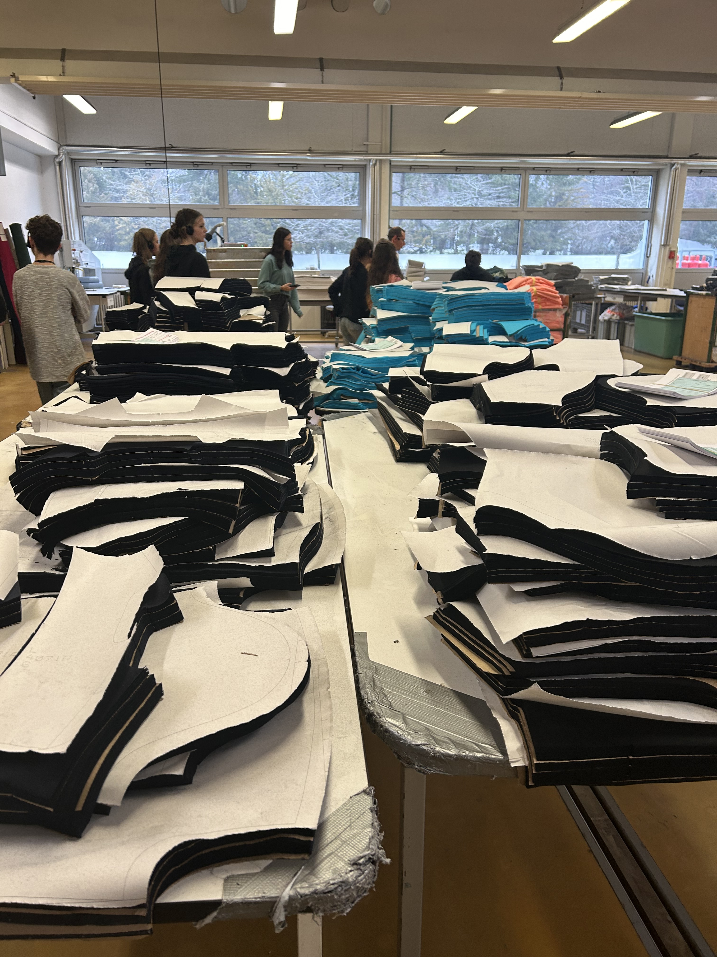

Slide 27
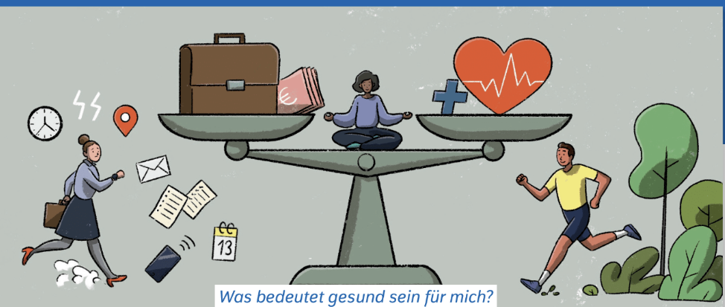

Slide 28
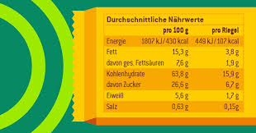
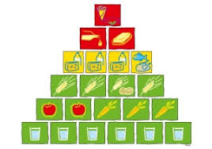
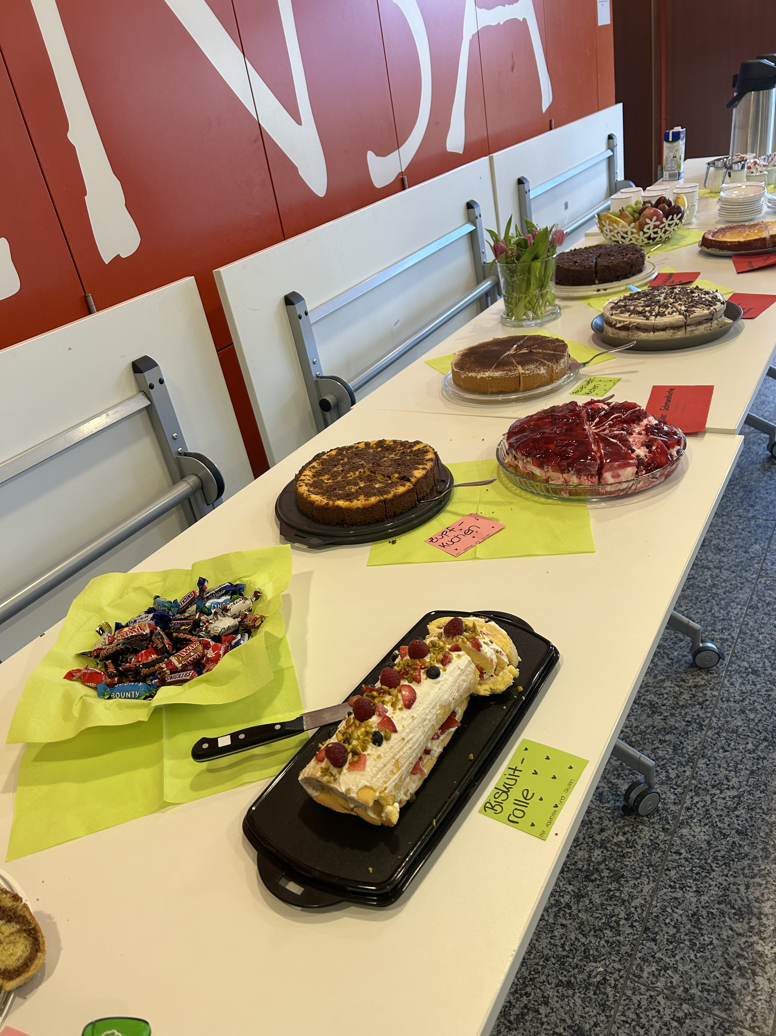
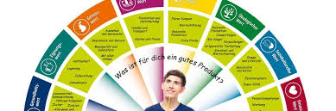
Lebensmittelzubereitung
Lebensmittelkennzeichnung
Ernährungsmodelle
Qualität von Lebensmitteln

Slide 29
Die Schullaufbahn mit AES
-Neu: ab Klasse 6 (2 Stunden)
-Klasse 7 (3 Stunden)
-Klasse 8 (3 Stunden)
-Klasse 9 (3 Stunden)
RS: Klasse 10 (3 Stunden)
verbindlich für 4 Jahre

Slide 30
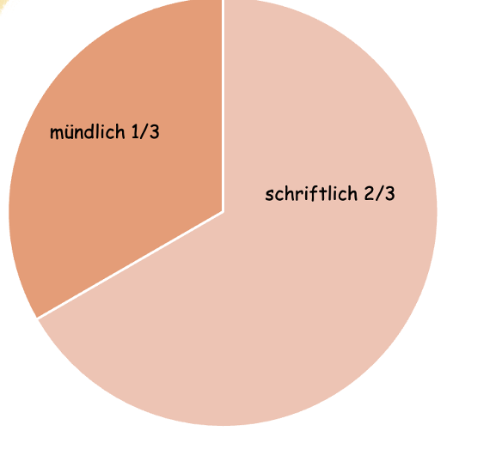
Leistungsnachweise
Klassenarbeiten
Praxisnote (Notenkochen)
Werkstücke
Referate
Ordner
Präsentationen
Projekte

Slide 31
Abschlussprüfung in Klasse 10
Prüfungsfächer schriftliche Prüfung
Hauptschulabschluss-prüfung | Werkrealschulabschlussprüfung | Realschulabschlussprüfung
D, M, E | D, M, E | D, M, E
 | Wahlpflichtfach (Technik oder AES) Schriftliche Prüfung →90 Minuten Praktische Prüfung →6-9 Unterrichtsstunden mit anschließendem 15-minütigem Prüfungsgespräch | Wahlpflichtfach (Technik, AES, 2.Fremdsprache) Schriftliche Prüfung →90 Minuten
 |  | Französisch Kommunikations-prüfung (10 Min) | AES / T Praktische Prüfung →6-9 Unterrichtsstunden mit anschließendem 15-minütigem Prüfungsgespräch
Pflicht- und Wahlteil

Slide 32
Das Fach AES passt zu dir, wenn …
…dich die theoretischen Inhalte interessieren.
…du nicht nur mit dem Kopf, sondern auch mit den Händen arbeiten willst.
(Du lernen möchtest, wie man mit Textilien arbeitet und näht.)
(Du dich dafür interessierst, wie man Mahlzeiten zubereitet.)
(Du bereit bist, alle Mahlzeiten, die wir kochen zu probieren.)
(Du keine Lebensmittelallergie wie Zöliakie hast. Laktose und andere Unverträglichkeiten können berücksichtigt werden!)
…in der Gruppe arbeiten kannst.

Slide 34

Vielen Dank für Ihre Aufmerksamkeit!

